Slide 1
PROJET N°3 : CONCEPTION D’UNE APPLICATION POUR LA SANTE PUBLIQUE
HAMADI ZARROUK

Slide 2
SOMMAIRE
Index
Chapitre 1 : Présentation de l’idée d’application
Chapitre 2 : Mise en place de l’environnement python du premier notebook de nettoyage
a) Préparation de l’environnement Python
b) Import des fichiers de données
c) Définition des fonctions de base
Chapitre 3 : Etude préliminaire des données
Chapitre 4 :Nettoyage des données
a) Elimination des colonnes inutiles (unnamed)
b) Elimination des colonnes avec un certain pourcentage de cellules manquantes
c) Choix des variables pertinentes quantitatives
d) Refiltrage des données en fonction des nouvelles variables engendrées
e) Représentation graphique des boites a moustaches des variables quantitatives pertinentes
f) Elimination des outliers par la méthode des iqr :interquartiles
g) Représentation des courbes d’évolution des indicateurs (variables pertinentes)
h) Etablissement de notre tableau de données final avec les indicateurs choisis

Slide 3
SOMMAIRE
Chapitre 5 : Mise en place de l’environnement python du deuxième notebook d’exploration
a)Préparation de l’environnement python
Chapitre 6 : Analyse multivariée ,par : ACP , HCPC et K-MEANS
Conclusion : Utilisation des résultats et resumé de l’idée
d’application.
b) Définition des fonction de base usuelles
c) Import de la base de données nettoyée du premier notebook
d) Rappel de l’analyse univariée du notebook premier

Slide 4
CHAPITRE 1 : PRESENTATION
CONCEPTION D'UNE APPLICATION DE SANTE PUBLIQUE
L'agence "Santé publique France" a lancé un appel à projets pour trouver des
idées innovantes d’applications en lien avec l'alimentation.
Pour cela, Le jeu de données Open Food Fact est disponible sur le site
officiel. Les variables sont définies à cette
adresse https://world.openfoodfacts.org/data/data-fields.txt.
L'objectif de ce notebook est de :
>>Traiter le jeu de données afin de repérer des variables pertinentes pour les
traitements à venir
>>Automatiser ces traitements pour éviter de répéter ces opérations.

Slide 5
CHAPITRE 2 : Idée d’application et mise en place de l’environnement
Idée de conception d’une application au profit de la santé publique
Dans ce projet, nous proposons une application de gestion d'analyse du régime alimentaire selon le profil de la personne, avec des recommandations pour atteindre le bon équilibre .
L'application aura pour but d'exploiter un maximum de données disponibles afin d'analyser le régime alimentaire d'une personne , la composition de ses repas et lui délivrer des conseils pour atteindre un bon équilibre diététique . Cette application se nommera : Equilibre .
L'utilisateur d'Equilibre aura l'opportunité de créer son profil et aura donc à définir son profil alimentaire (repas , quantités ,nombres , types d'ingrédients et leurs fréquences de prises) ainsi qu'un profil d'activité ( nombre de séances d'exercices par semaine, habitudes sportives , travail manuel ou sédentaire) et enfin son profil de santé( âge , sexe , taille, poids et maladies chroniques ex : hypertension , diabète et cholestérol ). Ce questionnaire permettra à Equilibre
de calculer une moyenne de calories quotidiennes nécessaires à

Slide 6
l'utilisateur et analysera son régime alimentaire , sa moyenne effective , fera des comparaisons par rapport à la moyenne idéale ou équilibrée des calories , protides , lipides, glucides, sucres, sels, vitamines, et fibres et donnera des recommandations. Cette dernière recevra une note de
l'utilisateur et servira à entraîner un algorithme ou modèle afin d'améliorer le contenu des repas et le rapprocher de cet équilibre tout en conservant les bonnes propriétés nécessaires. Cette IA proposera a chaque repas soit le remplacement de certains ingrédients ,soit l'adaptation de la quantité soit le rajout d'autres ingrédients , et adaptera les quantités finales en fonction des réponses de l'utilisateur , la composition et les quantités pour se rapprocher au maximum de la courbe équilibrée
d’Equilibre . L’application affichera en plus les courbes par repas comparées à la courbe équilibrée , par jour ,par semaine et par mois ainsi que des recommandations pour le lendemain, la semaine et le
mois a venir : (comme : manger plus de poisson la semaine prochaine , plus de fruits le mois prochain , diminuer le sel , manger moins sucré, diminuer le grignotage, moins de boissons gazeuses , plus de sport ect ...)

Slide 7
a) Mise en place de l’environnement python
Imports des librairies et packages nécessaire au nettoyage de notre base de données comme Numpy , Matplotlib , Scipy , ect…
b) mise en place et import des fonction usuelles nécessaires à notre analyse
c) Import des fichiers de données
Importons les fichiers csv contenants les données à étudier.
Dans ce cas elle ont étés uploadées sur le notebook
d) importons les fonction pour définir le IQR
--ainsi que les remove-outlier , fonction qui supprimera les valeurs
--aberrantes , ici j’ai choisi de garder les valeurs aberrantes maximales
--en établissant les bornes non pas avec le coefficient 1.5 mais 3

Slide 8
CHAPITRE 3 : ETUDE DE NETTOYAGE PRELIMINAIRE
Nous commençons notre étude par explorer nos données avec nos fonctions de base.
En outre le nombre des colonnes, le type des variables, le pourcentage des cellules manquantes ,le nombres de lignes etc …
Nous appliquerons une fonction qui établira un sommaire récapitulatif de nos
fichiers.
# global overview of datasets
data_set_overview(data_set)
Data : ['main_data']
Number of variables : 163
Number of observations : 356027
Missing cells : 44183489
Missing cells in % : 76.14%
Duplicate rows : 0
Duplicate rows in % : 0.00%

Slide 9
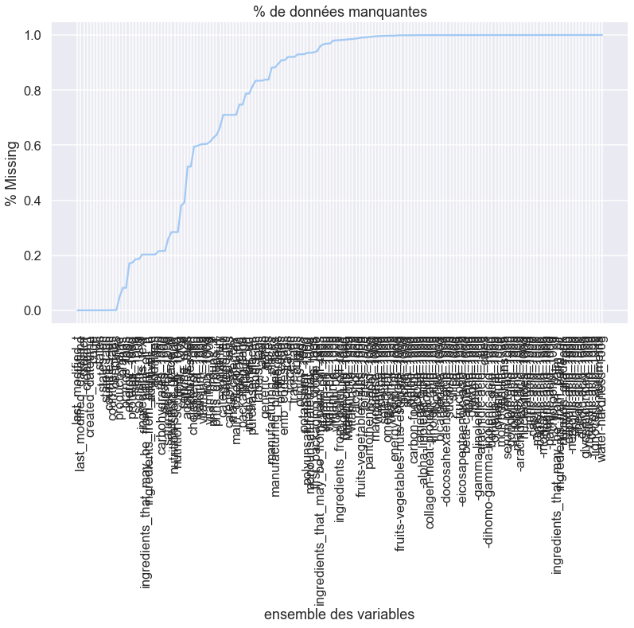

Slide 10
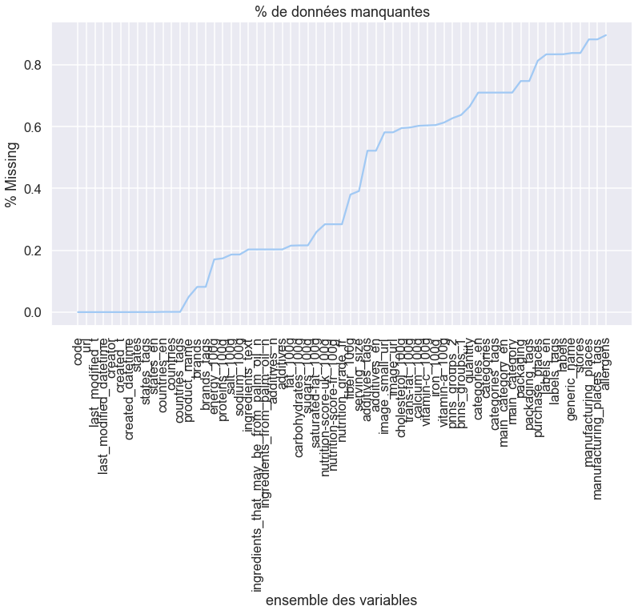

Slide 11
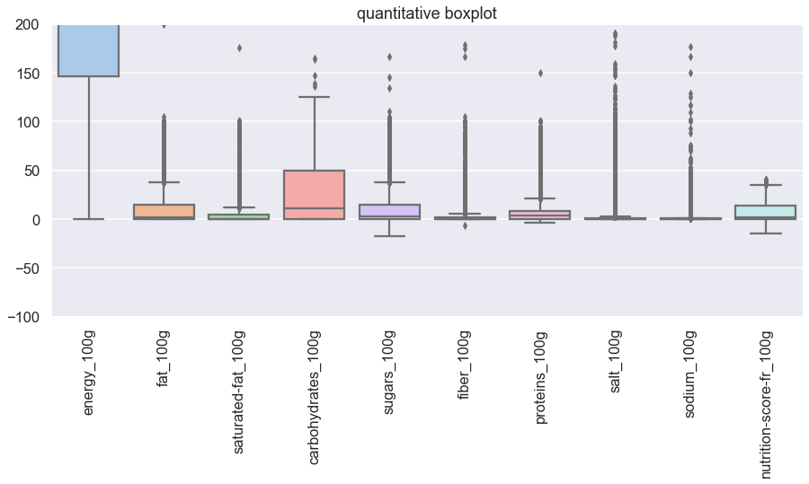
Choix des variables quantitatives pertinentes avec un nombre raisonnable de
Données.
Etablissons leurs boite a moustaches

Slide 12
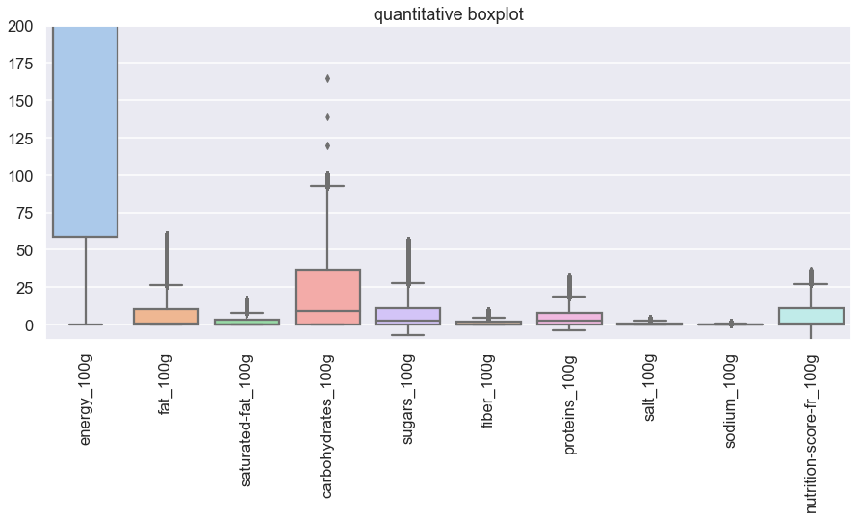
CHAPITRE 4 : NETTOYAGE DES DONNEES
Elimination des outliers :
Apres calculs des IQR
Upper band =Q75 + 3IQR
Lowerband = Q25- 3IQR
Df = Df.loc[(Df[column]>lower band )& (DF[column]< upper band)]
Boites a moustaches après elimination des outliers

Slide 13
CHAPITRE 5 : MISE EN PLACE DE L’ENVIRONNEMENT PYTHON
DU DEUXIEME NOTEBOOK
a)Préparation de l’environnement python
b) Définition des fonction de base usuelles
c) Import de la base de données nettoyée du premier notebook
d) Rappel de l’analyse univariée du notebook premier
: Analyse univariée
Dans cette partie, nous reprenons quelques éléments d'analyse univariée menée sur les variables quantitatives de notre dataset. Il s'agit dans un premier temps d'un graphique boite à moustache qui nous permet d'avoir une idée générale sur la distribution de chaque variable.

Slide 14
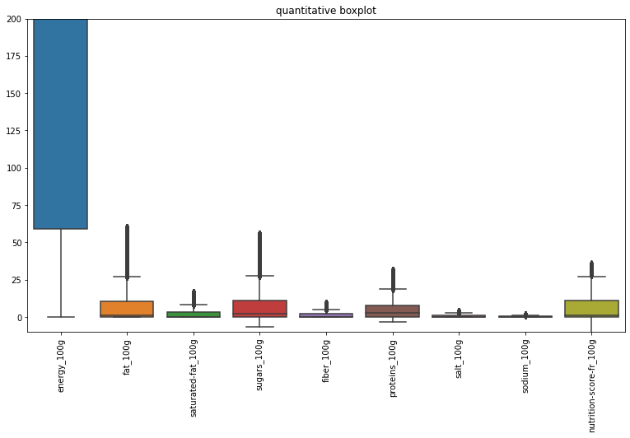

Slide 15
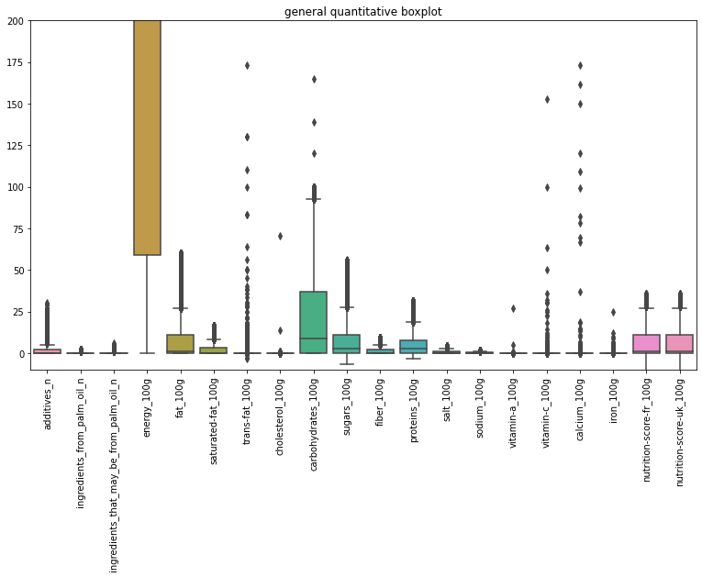

Slide 16
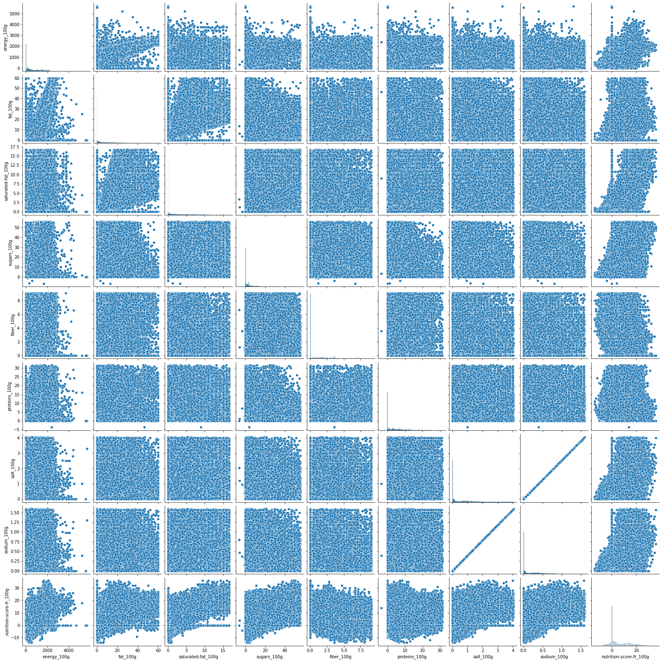
ANALYSE MULTIVARIEE
Etude de la corrélation entre ces variables
Nous nous intéressons dans cette section à la recherche de relations de corrélation linéaires possibles entre nos variables quantitatives. En effet, si nos variables sont corrélées , on n'expliquera qu'une partie de la variance totale du nuage de points . Si tel est le cas, nous aurons besoin d'un procédé qui permet de décorreler les variables explicatives et de projeter le nuage d'ingrédients sur les axes décorrelés.

Slide 17
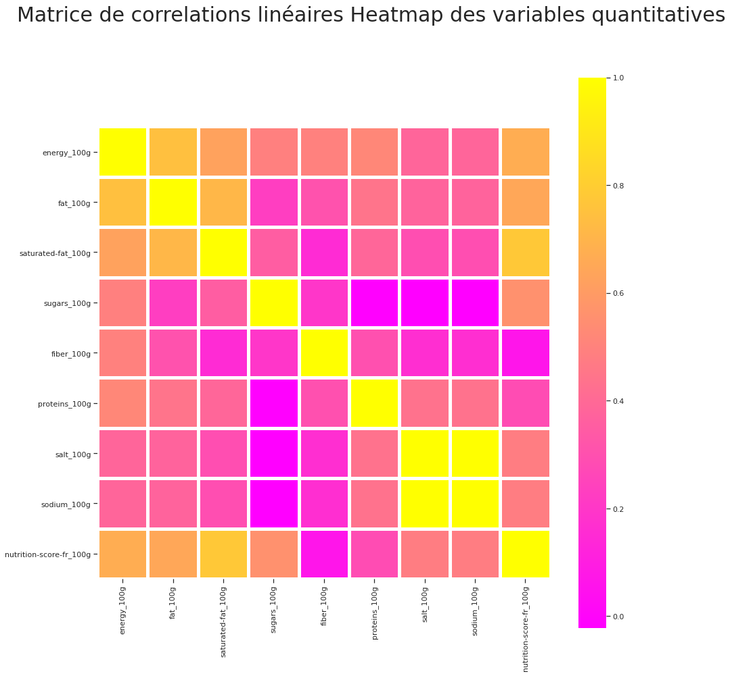
HEATMAP DE CORRELATION

Slide 18
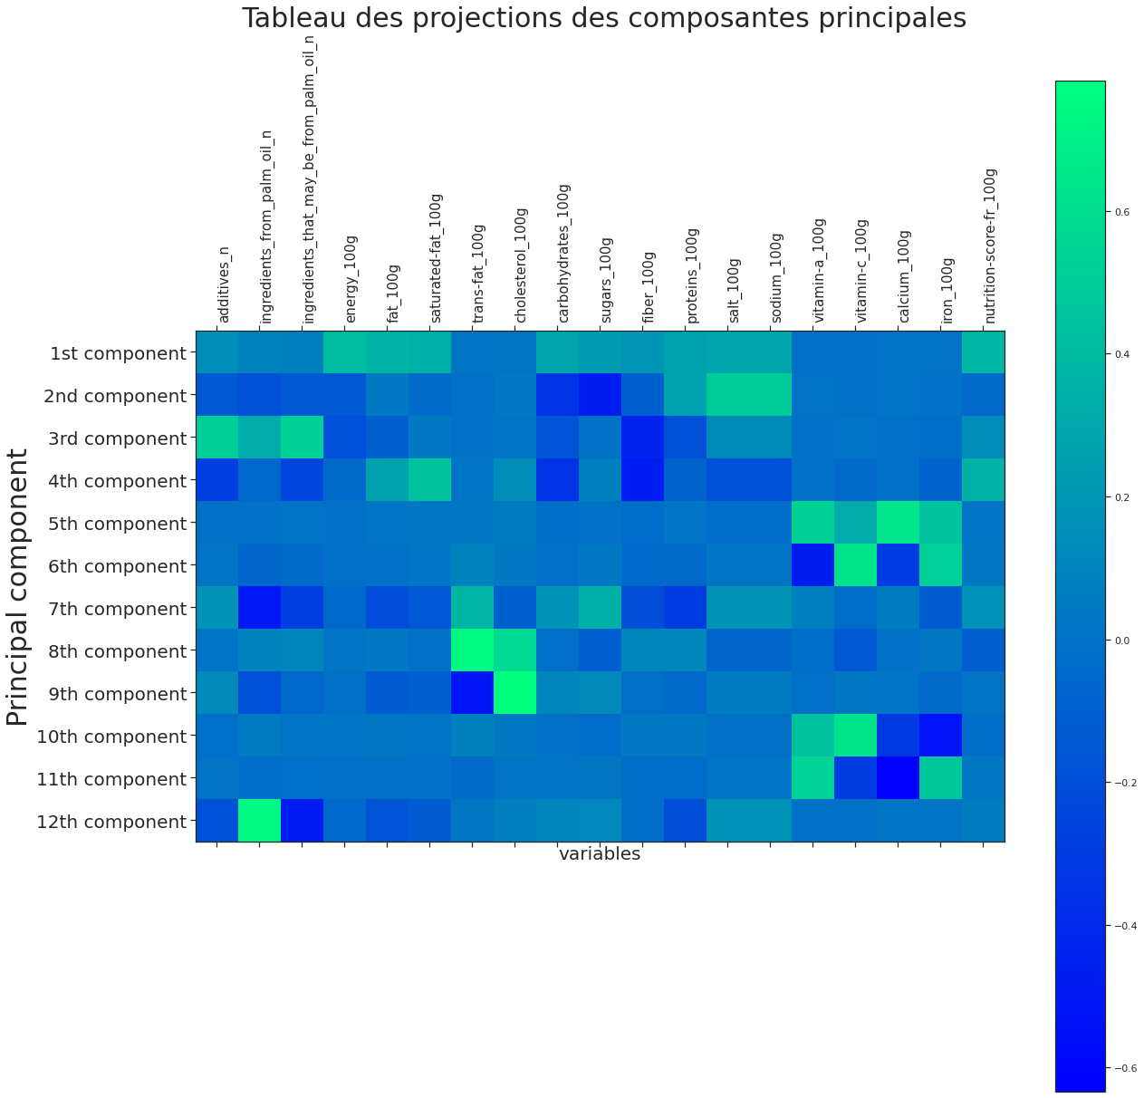
ACP ET SES COMPOSANTES

Slide 19
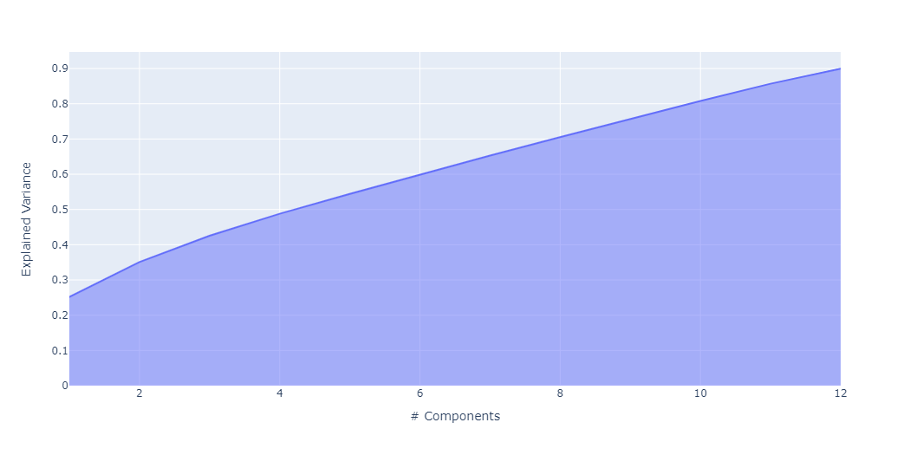
REPRESENTATION DE LA VARIANCE EXPLIQUEE

Slide 20
La première composante caractérise les produits ayant des projections positives sur 'energy_100g' et 'nutrition-score-fr_100g', mais aussi porté par les variables ( saturated-fat_100g,fat,carbohydrates , sugars et proteins ). Cet axe permet donc de sélectionner des ingrédients destinés à un régime générique de perte de poids et d'amélioration de la qualité de la nutrition.
La deuxième composante caractérise principalement les produits riche en sel et sodium.(A déconseiller).
La troisième composante caractérise les produits riche en huile de palme et additifs (a éviter).
La quatrième composante caractérise les produits riche en fat et satured fat.ils sont énergétiques et bon nutriscore.(Très faibles en huile de palme et additifs).
La cinquième composante est celle des produits riche en vitamine A et C ainsi que le fer et le calcium.
La sixième composante est celle des produits riche seulement en vitamine c et en fer avec un bon nutriscore .
la huitième composante met en évidence l'effet négatif du fat et cholestérol.
Bien sur j'ai choisi ce nombre de composantes après plusieurs choix et calcul de l'explained variance et 12 composantes est le nombre qui nous donne une variance à 90% .

Slide 21
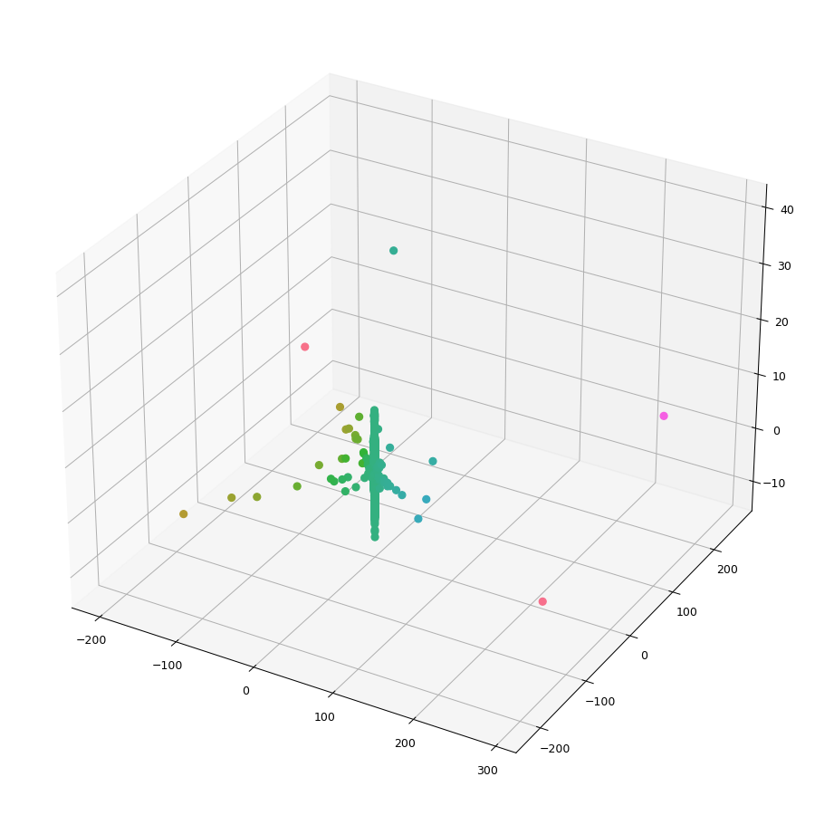

Slide 22
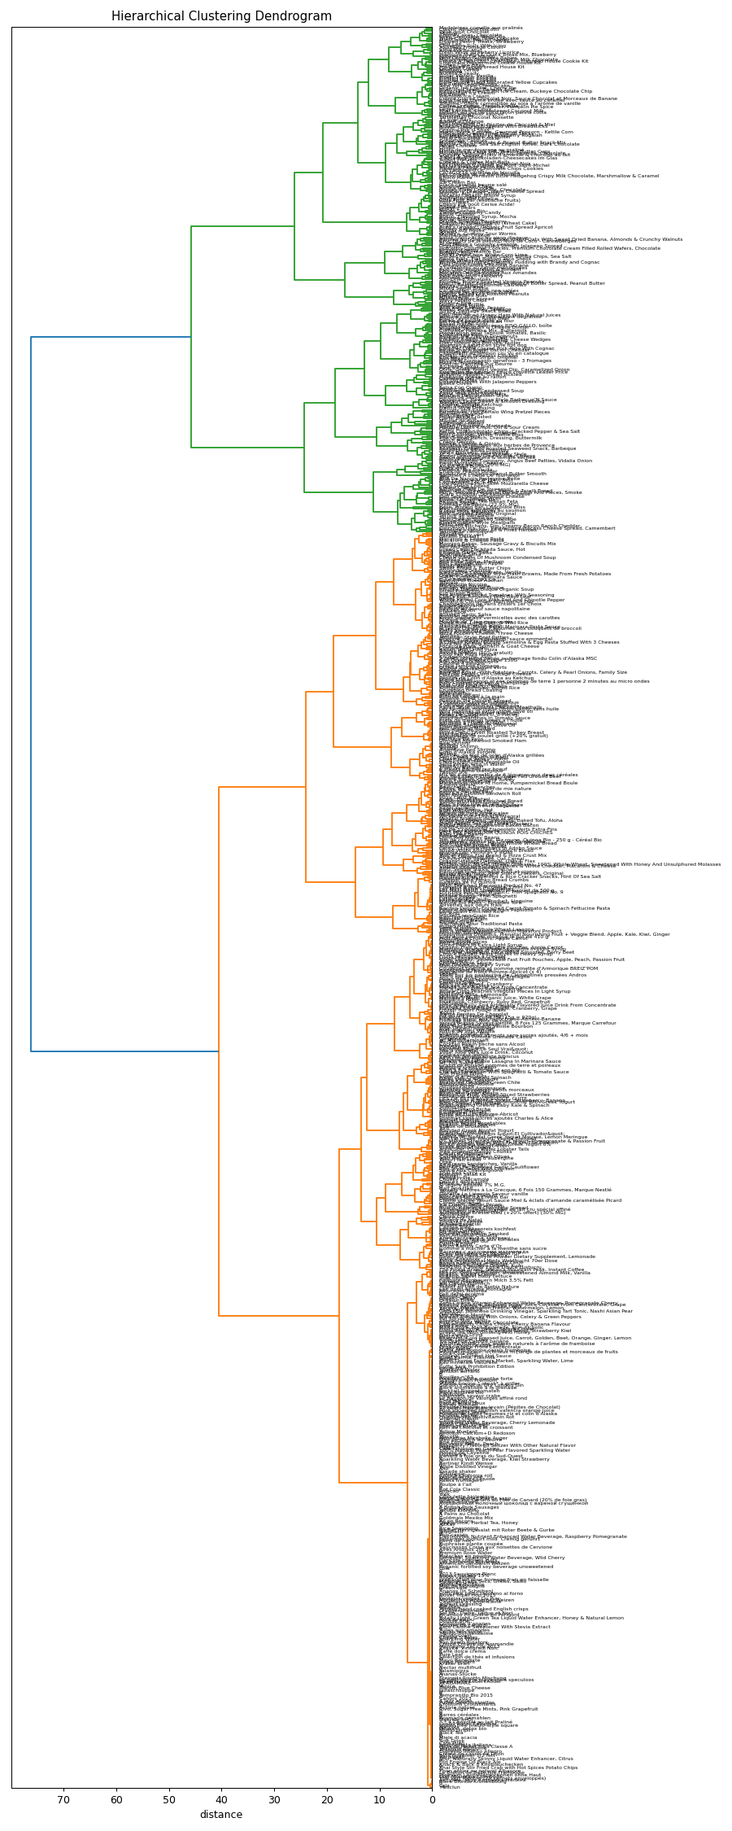
HCPC
Dans cette partie nous souhaitons procéder à un clustering hiérarchique afin d'en dériver des clusters d'ingrédients.

Slide 23
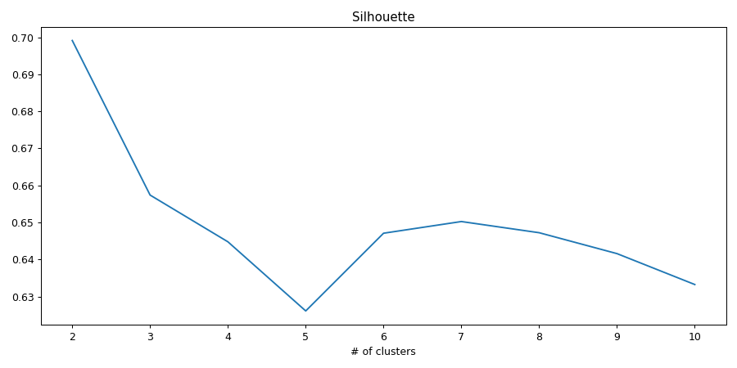
K-Means
Dans cette partie, nous procédons à une autre méthode de clustering qui est le K-means.
il semble d'après le graphique précédent que le nombre optimal de clusters se situe autour de 6.
L’idée est de comparer les moyennes des variables actives conditionnellement aux groupes. Il est possible de quantifier globalement l’amplitude des écarts avec la proportion de variance expliquée (carré du rapport de corrélation). La démarche peut être étendue aux variables illustratives. Pour les catégorielles, nous confronterions les distributions conditionnelles. L’approche est simple et les résultats faciles à lire. Rappelons cependant que nous ne tenons pas compte des liaisons entre les variables dans ce cas .

Slide 24
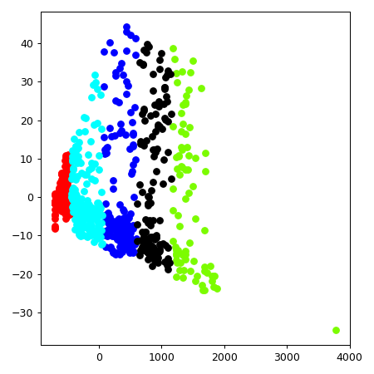
CHAPITRE 6 : UTILISATION DES RESULTATS
projection dans le plan factoriel

Slide 25
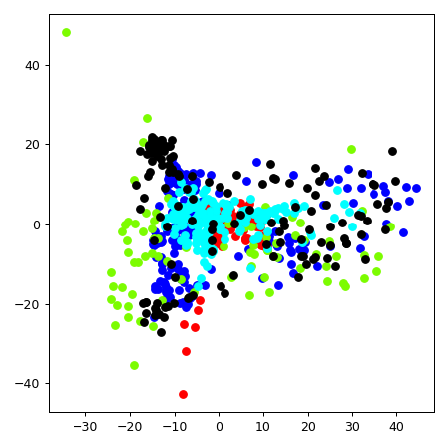
PROJECTION DANS UN PLAN FACTORIEL

Slide 26
IDEE D ’APPLICATION
Equilibre se basera donc sur les axes de la PCA. Le repas (plusieurs produits) ou le produit à consommer par l'utilisateur sera analysé par un ou plusieurs axes, représenté par des courbes et comparés aux courbes idéales. Le back-end d'Equilibre analysera donc les ingrédients et leurs contribution positive ou négative à l'axe ou aux axes principaux.
Ensuite un KNN sera utilisé sur les produits précédents afin des les partitionner en clusters, et ainsi l'IA d'Equilibre pourra suggérer des remplaçants aux ingrédients à contribution négative à partir des clusters sinon adaptation des quantités pour tendre au maximum vers la courbe idéale d'Equilibre. une analyse suggestive est affiché avant chaque produit ou repas avec conseil et suggestions, une analyse de consommation après validation du produit ou repas avec des conseils et recommandations pour le prochain repas. Equilibre donnera des analyses ou bilan hebdomadaires et mensuels avec recommandations de produits à remplacer ,diminuer ou augmenter.

Slide 27
CONCLUSION
En conclusion, Equilibre sera une application qui apportera analyses, conseils
et recommandations , en respectant les contraintes de l'utilisateur et non en lui
imposant des contraintes supplémentaires . Elle suggérera de faire du
sport sans obliger, si l'utilisateur rechigne ,elle conseillera de marcher plus
quand il va à la poste, de même pour les produits , elle proposera des
produits sinon adaptera la courbe aux produits disponibles et ajustera les quantités.

